Slide 2
भूमिका
दो संख्याओं के बीच परिमेय संख्याएँ ज्ञात करना
प्रश्नावली 1 . 1
अपरिमेय संख्याएँ
वास्तविक संख्याएँ
संख्या - रेखा पर अपरिमेय संख्या को निरुपित करना
प्रश्नावली 1 . 2
वास्तविक संख्याएँ और उनके दशमलव प्रसार
प्रश्नावली 1 . 3
संख्या-रेखा पर वास्तविक संख्याओं को निरुपित करना
प्रश्नावली 1 . 4
वास्तविक संख्याओं पर संक्रियाएँ
प्रश्नावली 1 . 5
वास्तविक संख्याओं के लिए घातांक नियम
प्रश्नावली 1 . 6

Slide 3
प्राकृत संख्याएँ
1
2
3
4
5
6
7
8
9
10
प्राकृत संख्याए संख्याओं का वह समूह होता है जिसमें केवल धनात्मक संख्याए होती है I
प्राकृत संख्याओं के समूह को N से प्रकट किया जाता है I

Slide 4
पूर्ण संख्याएँ
0
1
2
3
4
5
6
7
8
9
पूर्ण संख्याएँ संख्याओं का वह समूह होता है जिसमें शुन्य तथा धनात्मक संख्याएँ होती है I
पूर्ण संख्याओं के समूह को W से प्रकट किया जाता है I

Slide 5
पूर्णांक
-5
-4
-3
-2
-1
0
1
2
3
4
5
6
पूर्णांक संख्याओं का वह समूह होता है जिसमें ऋणात्मक संख्याएँ , शून्य तथा धनात्मक संख्याएँ होती हैं I
पूर्णांकों के समूह को Z से प्रकट किया जाता है I

Slide 6
परिमेय संख्याएँ
परिमेय संख्यायों को Q से प्रकट किया जाता है I

Slide 7
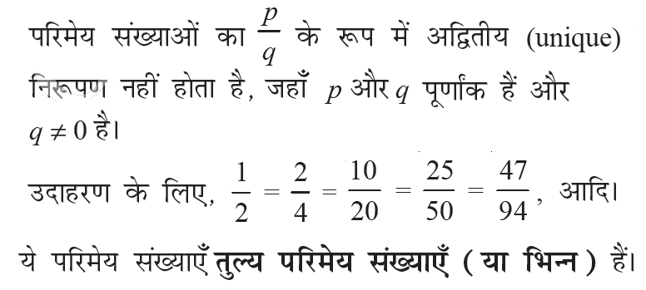

Slide 8
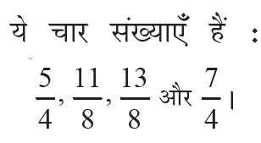
2+3
5
1
+
2
2
5
5
=
=
=
=
2
2
2
2 x 2
4

Slide 9
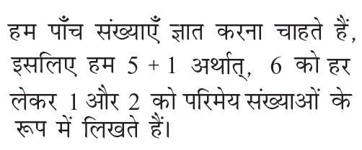

Slide 11
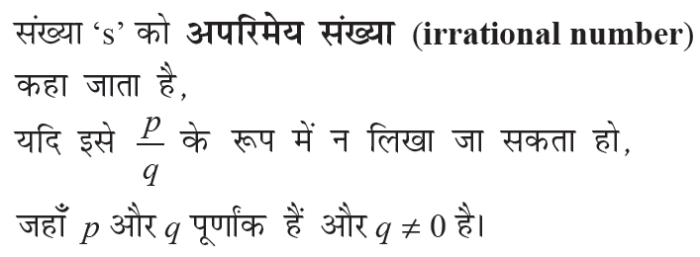

Slide 12
वास्तविक संख्याएँ
वास्तविक संख्याओं को को R से निरुपित किया जाता है I

Slide 13
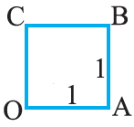

Slide 14
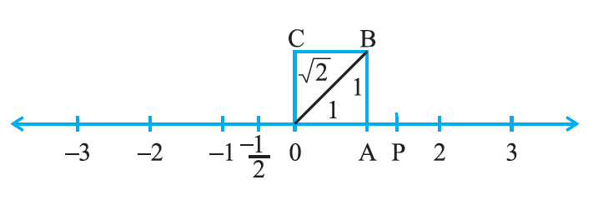

Slide 16
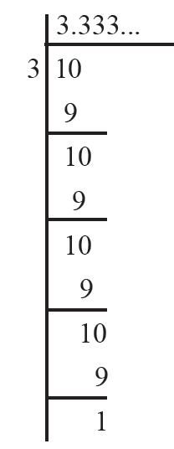
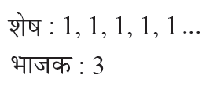

Slide 17
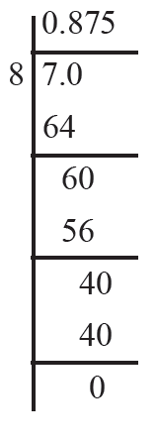
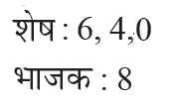

Slide 18
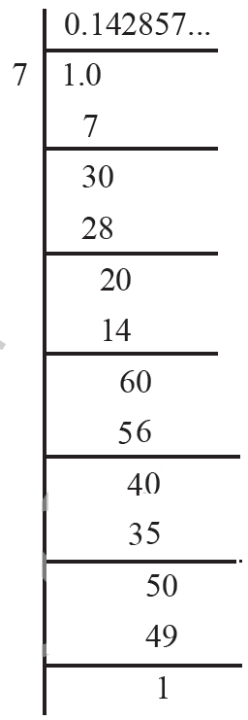
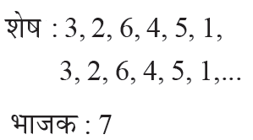

Slide 19
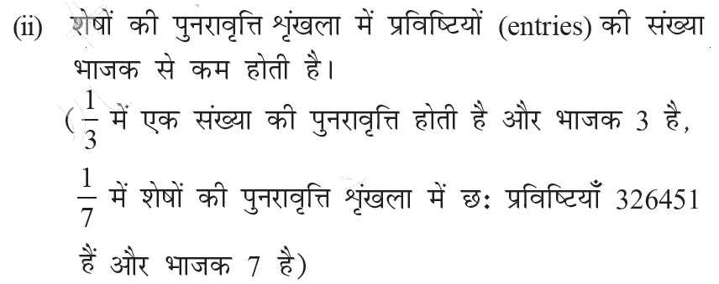

Slide 20
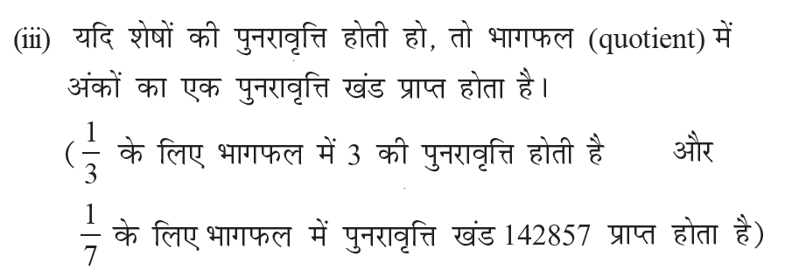

Slide 21
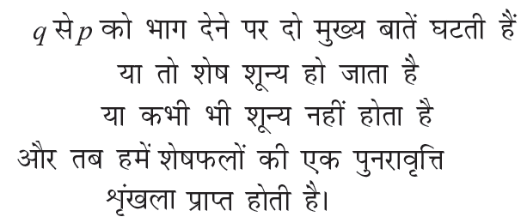

Slide 24
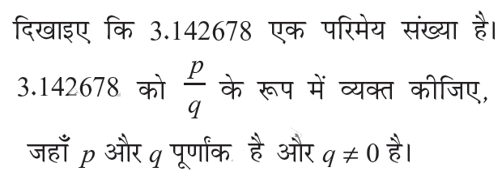
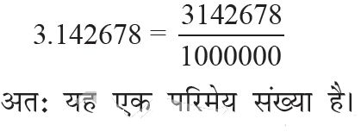

Slide 25
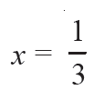

Slide 26
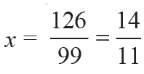

Slide 28
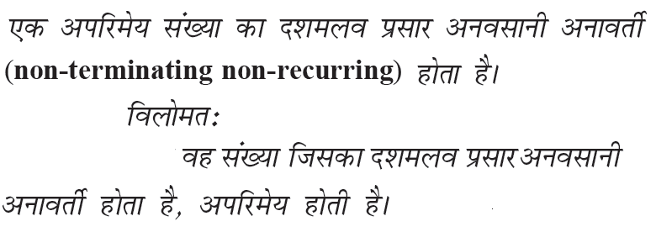

Slide 29
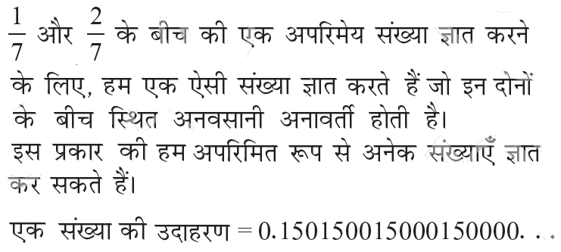

Slide 31
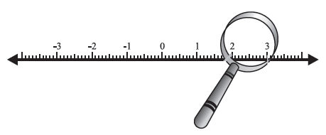

Slide 32
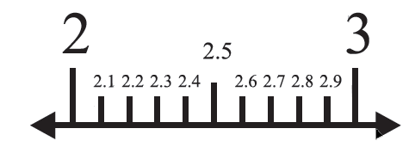

Slide 36
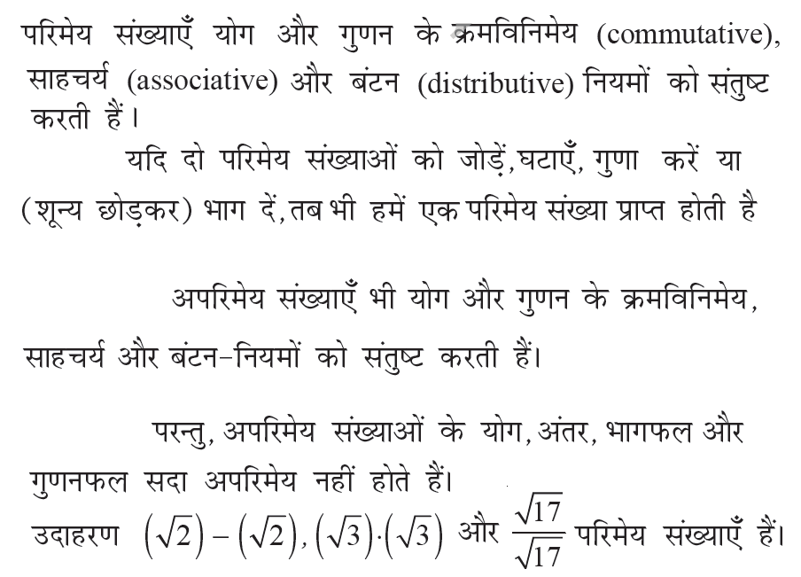

Slide 40
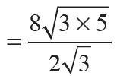
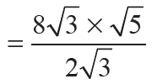

Slide 42
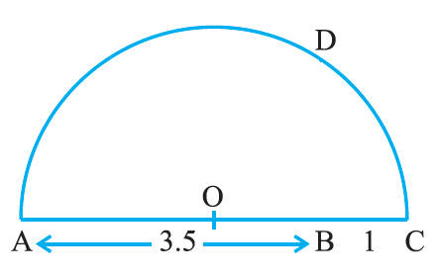

Slide 44
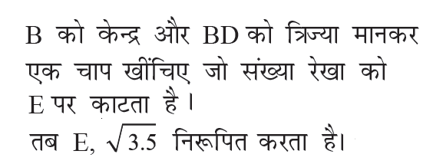
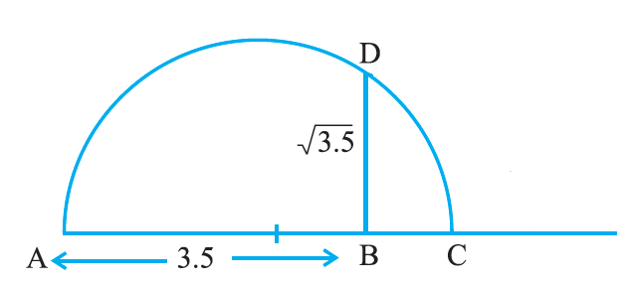

Slide 45
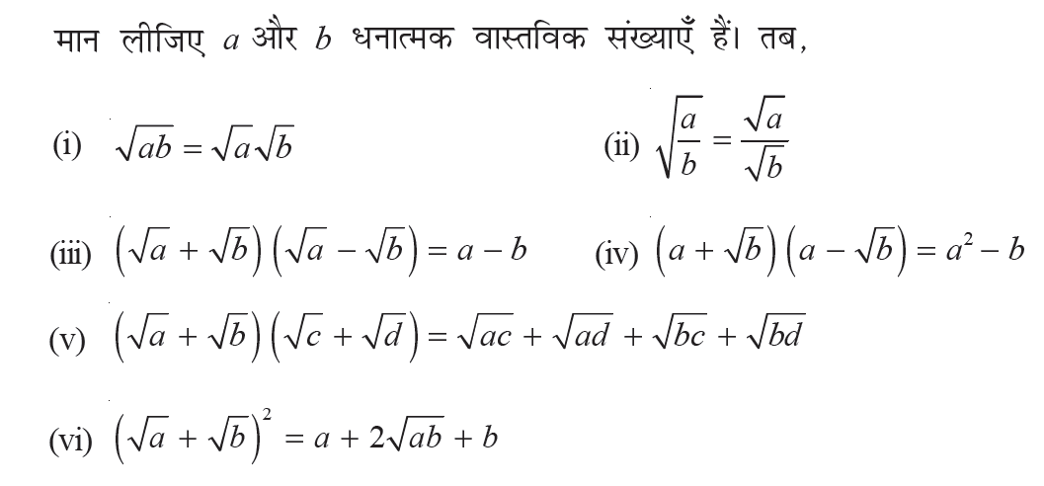

Slide 46
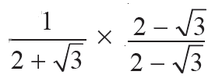
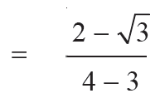

Slide 47
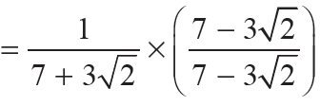
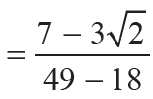
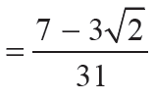

Slide 51
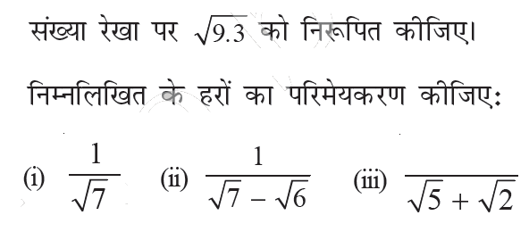

Slide 53
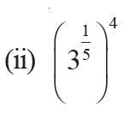
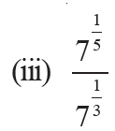

Slide 54
